Slide 1
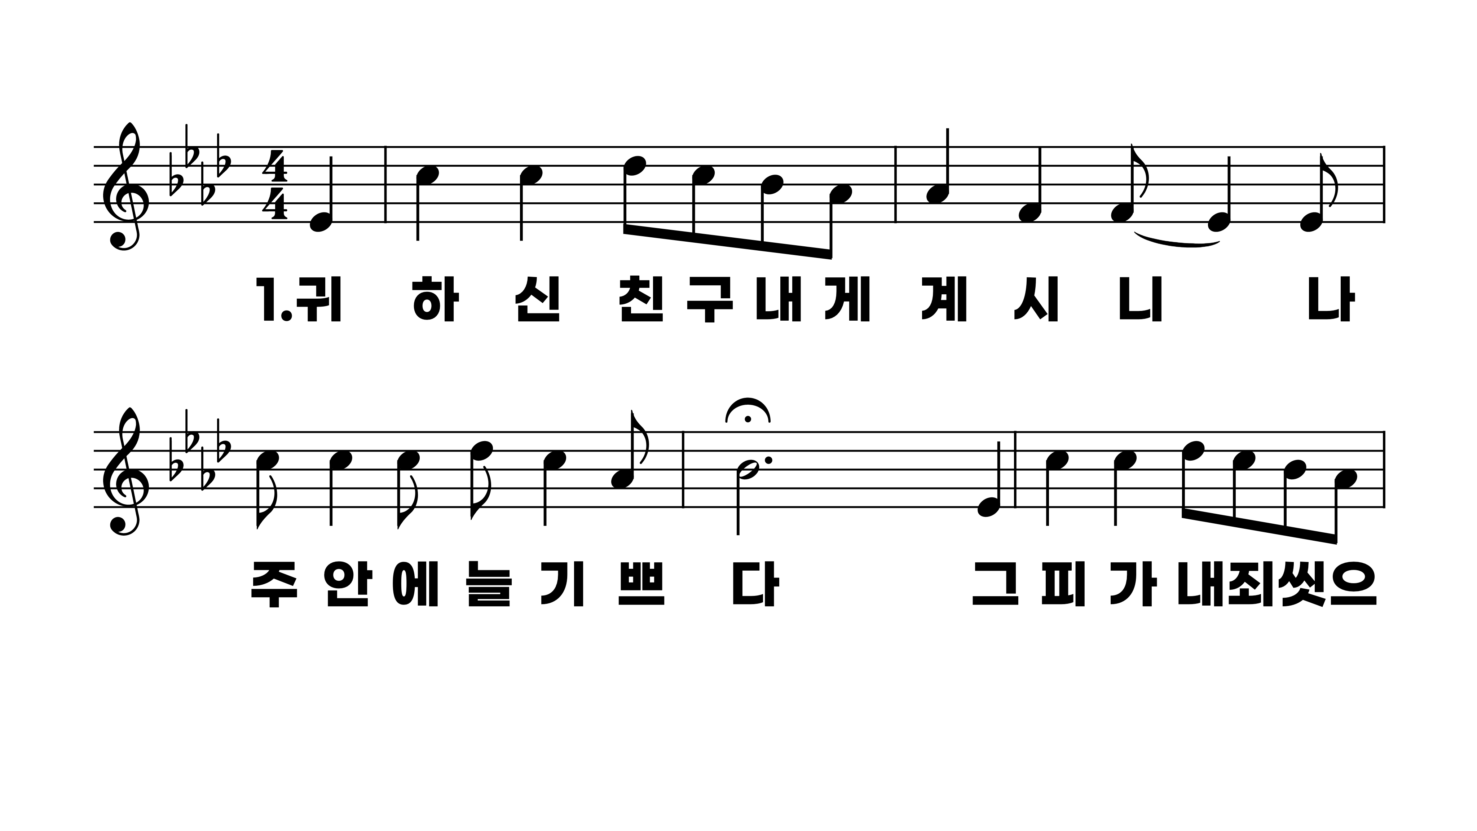
434장 귀하신 친구 내게 계시니
1.귀하신친구
2.주내짐대신
3.주은총매일

Slide 2
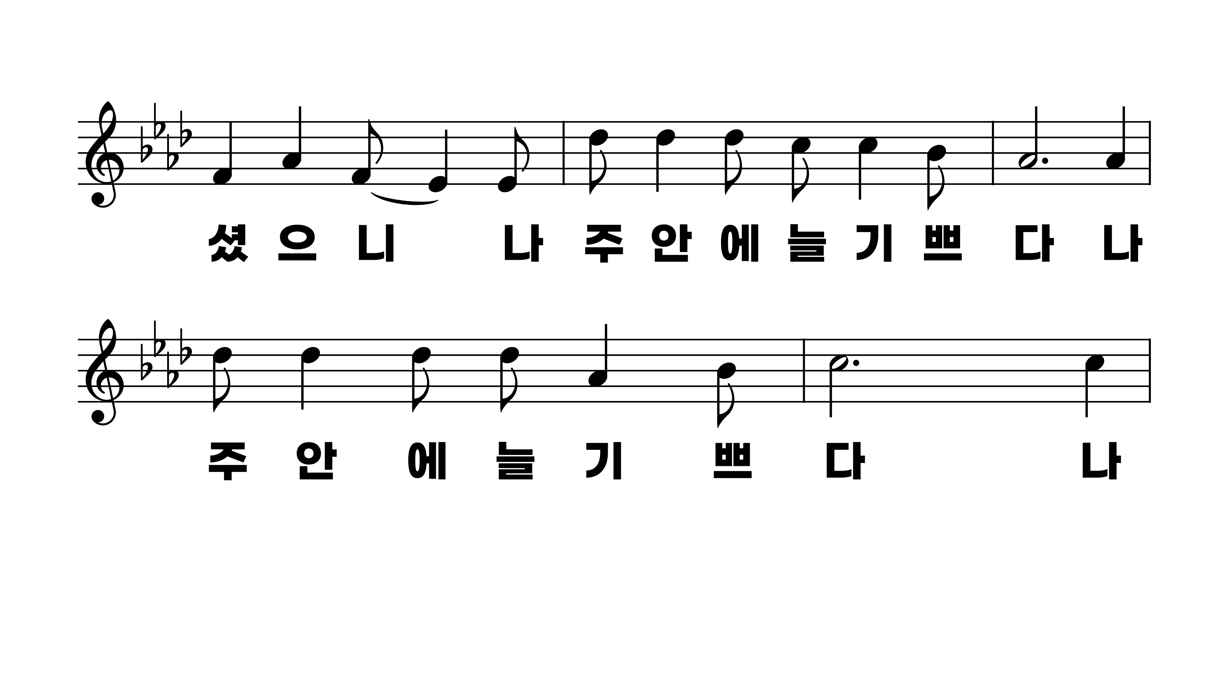
434장 귀하신 친구 내게 계시니
1.귀하신친구
2.주내짐대신
3.주은총매일

Slide 3
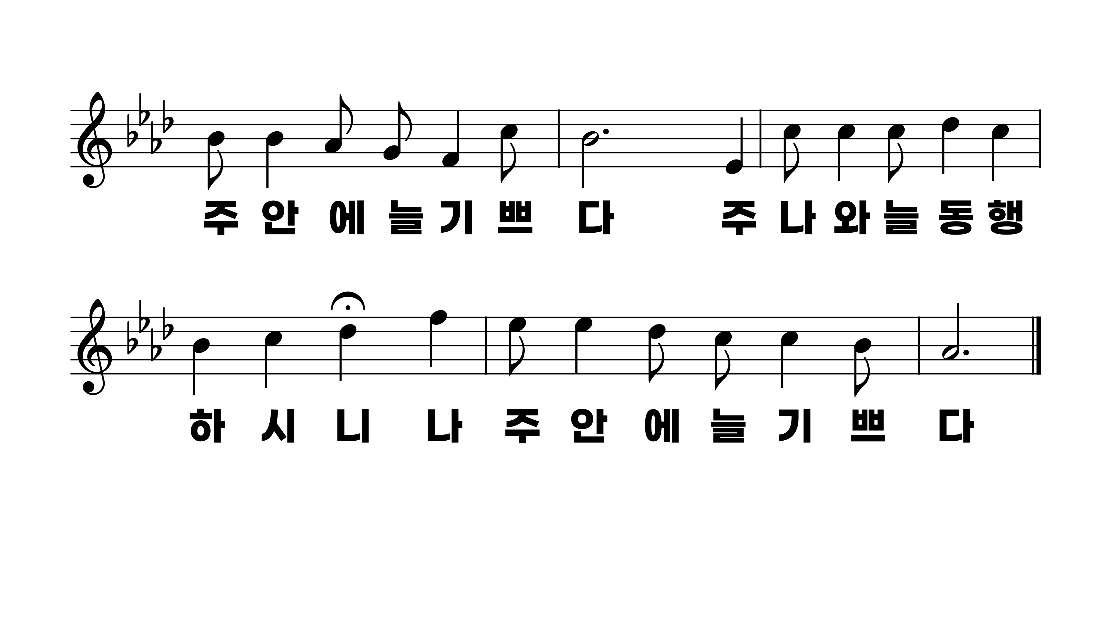
434장 귀하신 친구 내게 계시니
1.귀하신친구
2.주내짐대신
3.주은총매일

Slide 4
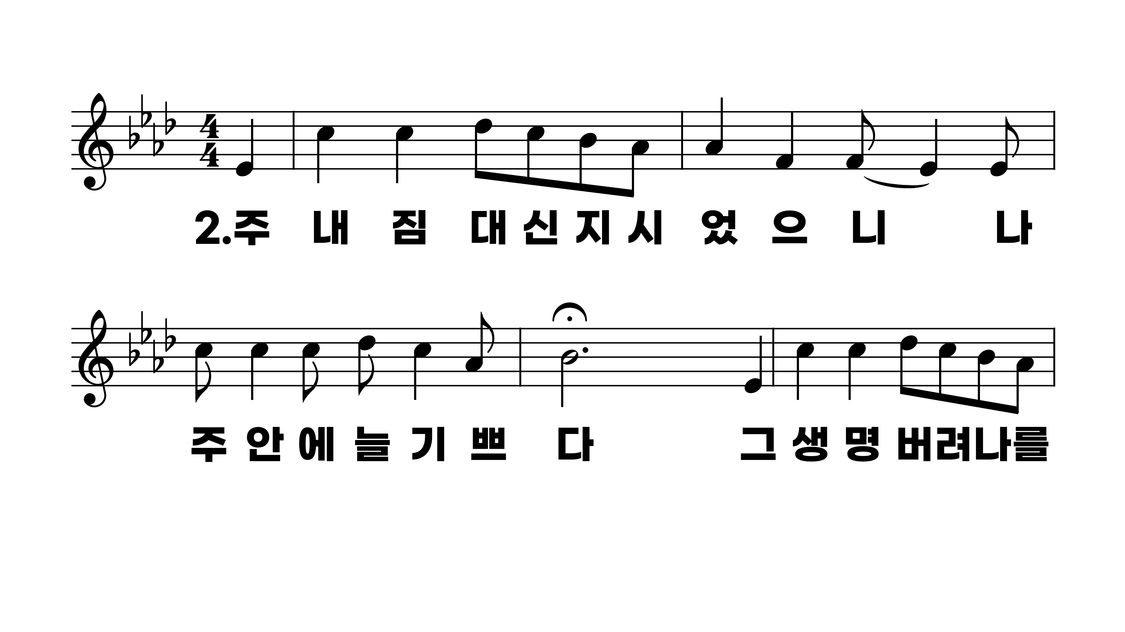
434장 귀하신 친구 내게 계시니
1.귀하신친구
2.주내짐대신
3.주은총매일

Slide 5
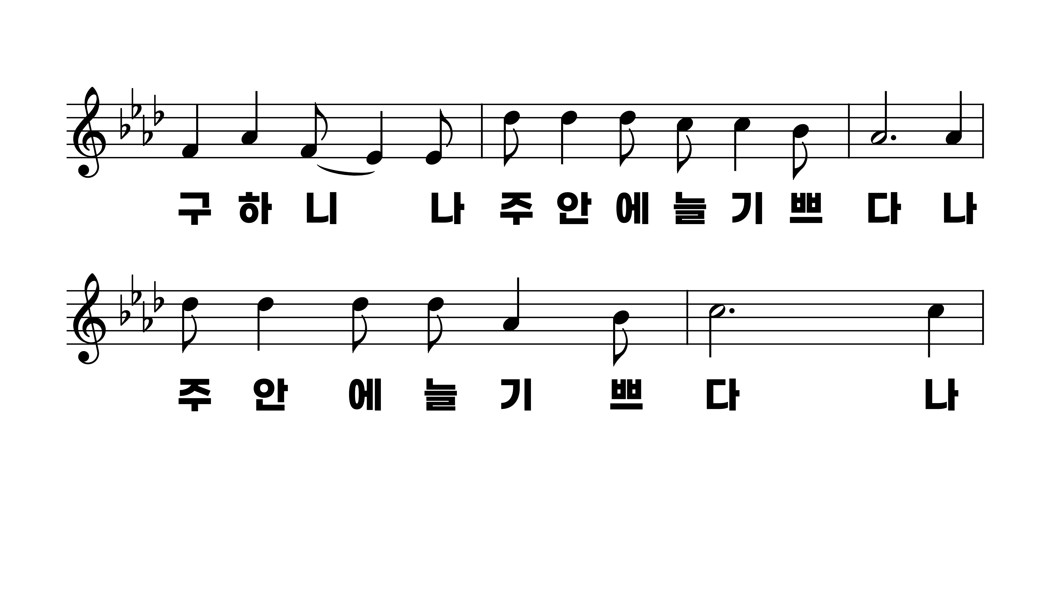
434장 귀하신 친구 내게 계시니
1.귀하신친구
2.주내짐대신
3.주은총매일

Slide 6
434장 귀하신 친구 내게 계시니
1.귀하신친구
2.주내짐대신
3.주은총매일

Slide 7
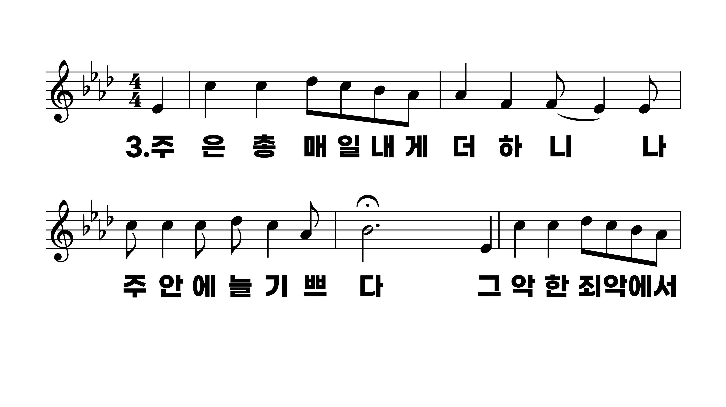
434장 귀하신 친구 내게 계시니
1.귀하신친구
2.주내짐대신
3.주은총매일

Slide 8
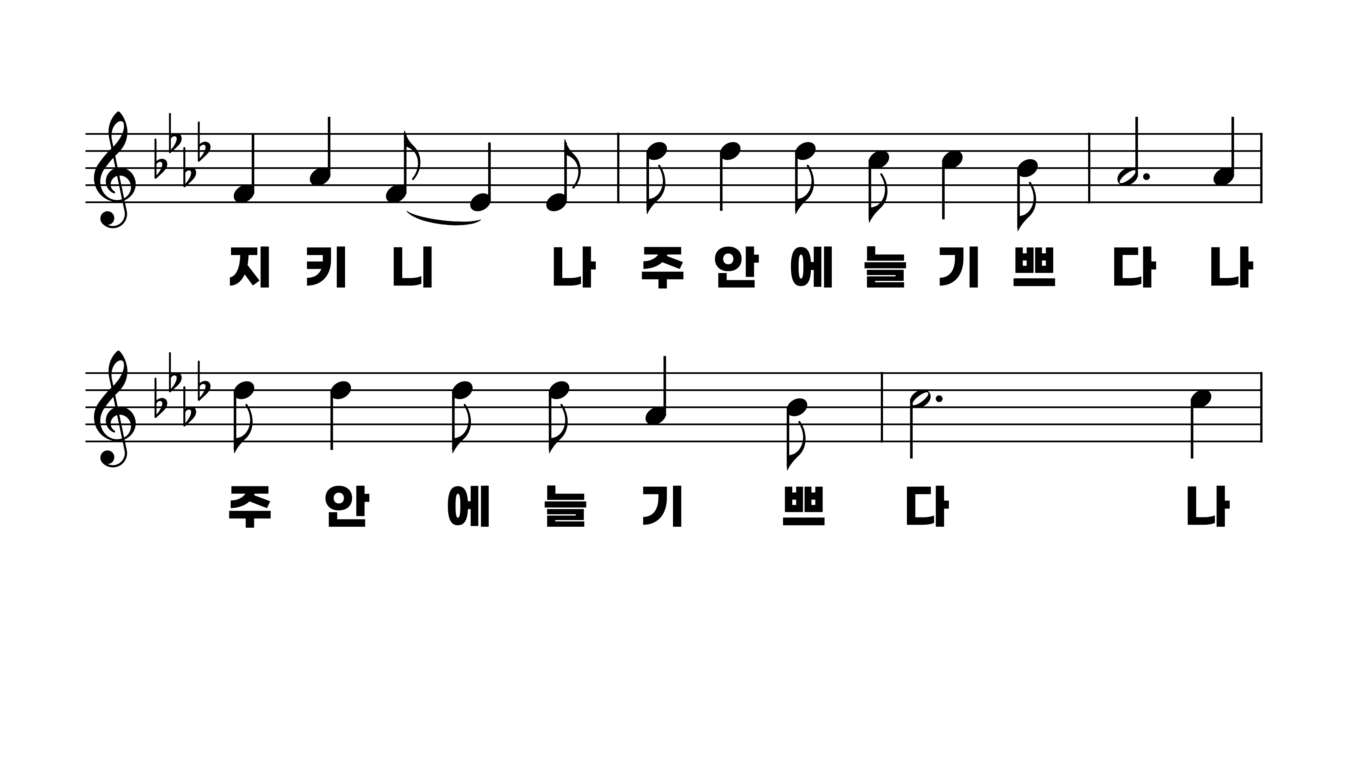
434장 귀하신 친구 내게 계시니
1.귀하신친구
2.주내짐대신
3.주은총매일

Slide 9
434장 귀하신 친구 내게 계시니
1.귀하신친구
2.주내짐대신
3.주은총매일

